Slide 1
PRISE EN CHARGE DES PATIENTS ATTEINTS DU COVID-19 AUX URGENCES ET EN REANIMATION
Iteke Fefe Rivain, Manisco Vincenzo, Muanda Panzu Patrick, Shongo Mick, Mutombo David, Lubenga Athos

Slide 2
Aucun conflit d’intérêt !
Propositions effectuées sur base des connaissances à ce jour et des retours d’expérience de la SFAR + partage expérience : France – Tunisie...
Révision possible des recommandations dans les jours ou les semaines à venir.

Slide 3
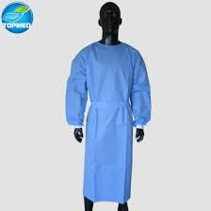
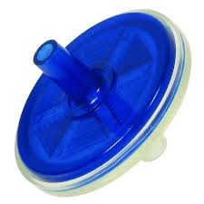
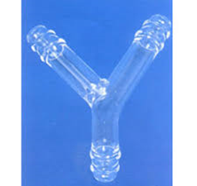
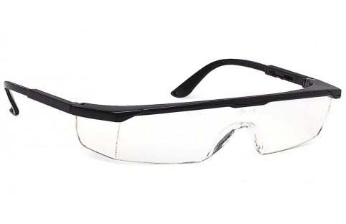
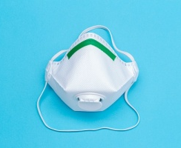
Organisation de la procédure
Agents-équipements de réanimation - d’anesthésie et préparés à l’avance;
Entrainement du personnel avant le patient index;
Gestion déchets contaminés / procédure selon règles COVID établies par les équipes d’hygiène et les infectiologues de l’établissement
Pneumopathie Hypoxémies ±autres défaillance

Slide 4
PRISE EN CHARGE INTENSIVE (Urgences, USC, Reanimation)
1. Protection du personnel (cfr supra)
2. Mise en condition
Lunette nasale ou masque à O2
2 Voies veineuses périphériques : Min G18
Si coma ou choc : SU, SNG
3. RHE : 30 – 40 ml/Kg + Vit E, C + Phocytan / Remplissage vx si hypovolémie (Fluid challeng test)

Slide 5
PRISE EN CHARGE INTENSIVE (Urgences, USC, Reanimation)
4. Assistance ventilatoire
O2 : 3-6 l / min si pas signes de SDRA ou si SPO2 > 90 %
Si SDRA selon critères de Berlin:
* DR Aigue, opacités bilatérales non expliquées par une pleurésie,
* Atélectasie ou des nodules ;
* Insuffisance respiratoire sans dysfonction cardiaque préalable ou surcharge hydro sodée,
* PaO2/FiO2 < 300 mm Hg :
Ventilation Mécanique = pierre angulaire du traitement !

Slide 6
Intubation trachéale est préférable au masque laryngé.
Ventilation mécanique en pression positive ne doit être démarrée qu’après gonflage du ballonnet de la sonde d’intubation.
Curarisation doit être privilégiée pour éviter la toux et la dissémination d’aérosol contaminé

Slide 7
PRISE EN CHARGE INTENSIVE (Urgences, USC, Reanimation)
5. Anticoronaviral : Phosphate de Chloroquine 500 mg / 12h po ou 15 – 25 mg/kg (enfant)
6. Immun stimulateur : Immune active sachet : 1 sachet / 12 h po ou par SNG
Zumab…, Ac monoclonaux…
7. Antiviraux : Oseltamivir ou Ganciclovir ou Lopinavir ou Ribavirine ou Ritonavir
8. Corticoïdes : si prévention fibrose dans SDRA (debuter J3-J4) si non discutable.
9. Autres : terrain, autres détresses…

Slide 8
PRISE EN CHARGE INTENSIVE (Urgences, USC, Reanimation)
SURVEILLANCE
Clinique : PV, BH, paramètres ventilatoires
Biologique : Lymphopénie, Leucopénie, Thrombopénie, Pro calcitonine, LDH, Créatine Kinase, D-dimères, Charge virale.
COVID ET GROSSESSE = IDEM

Slide 9
CRITERES DE GUERISON
Normalisation de la température dans les 3 jours
Disparition des symptômes respiratoires/sevrage ventilatoire
Amélioration de l’imagerie thoracique
2 tests négatifs séparés d’1 jour au moins.
EVALUATION DU PRONOSTIC
SOFA
D-dimères
Présence des comorbidités.

Slide 10
INQUIÉTUDES !!!
ÉPI
Espaces réanimation
Matériels d’assistance ventilatoire
Personnel formé en réanimation super spécialisée

Slide 11
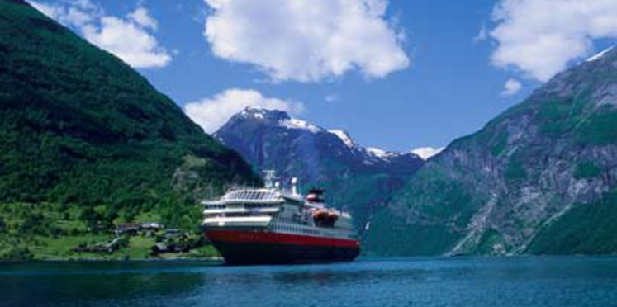
VOTRE AIMABLE ATTENTION

